Slide 1
Paholainen kiusaa Jeesusta erämaassa Luuk. 4:1-13

Slide 2
Muistatko, mitä Jordanilla oli tätä ennen tapahtunut?
Jeesus oli opettanut kansaa
Jeesus oli parantanut sairaita
Johannes oli kastanut Jeesuksen

Slide 3
2. Mikä tai kuka vei Jeesuksen autiomaahan?
Pyhä Henki
Paholainen
päähänpisto

Slide 4
3. Kuinka kauan Jeesus oli autiomaassa?
40 minuuttia
40 päivää
40 vuotta

Slide 5
4. Paholainen todennäköisesti kiusasi Jeesusta koko ajan, mutta meille kerrotaan erityisesti kolmesta kiusauksesta. Mitä paholainen yritti saada Jeesuksen tekemään?
muuttamaan kivet leiviksi
kumartamaan itseään
testaamaan Jumalaa

Slide 6
Ei kuulosta kovin pahalta, eihän? Paholainen ei esimerkiksi pyydä Jeesusta varastamaan tai lyömään tai tekemään mitään muutakaan selkeästi väärää. Sen sijaan paholainen käytti jopa Raamatun sanaa ja esitti kuin ystävää, joka vain halusi poistaa nälän, antaa valtaa ja varmuuden omasta asemasta.

Slide 7
5. Miten Jeesus vastasi kiusaajalle?
juoksemalla karkuun
Jumalan sanalla
laittamalla kädet korville

Slide 8
6. Mistä Jeesus luki Raamatun jakeet, joilla vastasi paholaiselle?
nahkakantisesta Raamatusta
kännykästä
ulkomuistista

Slide 9
Tämä Raamatun kertomus opettaa meille siis ainakin kolme asiaa:

Slide 10
Jeesuskin oli kiusattu, joten Jeesus ymmärtää ja osaa auttaa, kun meitä kiusataan.

Slide 11
Paras tapa vastata kiusaukseen on Jumalan sanalla, kuten Jeesuskin teki.

Slide 12
Jotta me voidaan tehdä niin, on tärkeää viettää aikaa Jumalan kanssa ja opetella Raamattua ihan ulkoa.

Slide 13
Kokeillaan sitä heti!
Muistatko vielä, miten Jeesus vastasi paholaiselle?

Slide 14
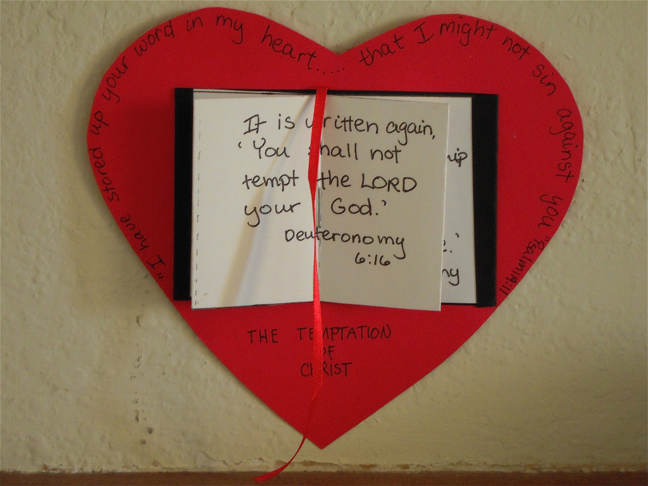
JA SITTEN ASKARRELLAAN!
Teemme jokaiselle oman pienen mini-Raamatun, josta voi vielä tarkistaa, miten Jeesus vastasi.
Linkki askarteluohjeeseen

